Slide 1
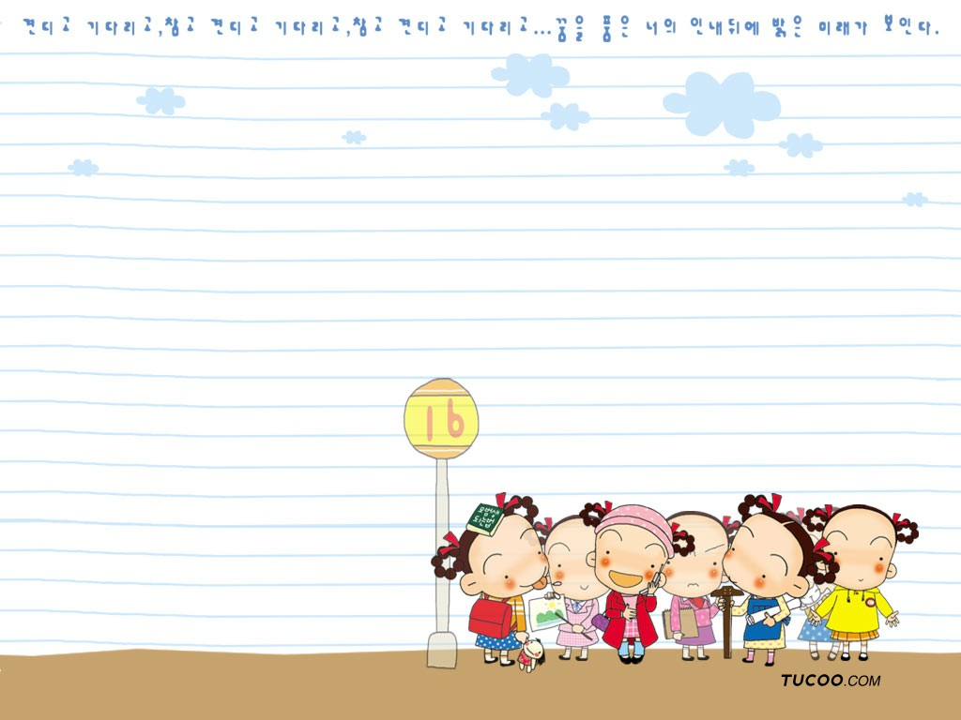
สระอี
@ อ. สุธนา สิริธนดีพันธ์

Slide 2
สระอี
ี
สระอีเป็น....
สระเสียงยาว
สระอีวางไว้....
ข้างบนพยัญชนะ

Slide 3
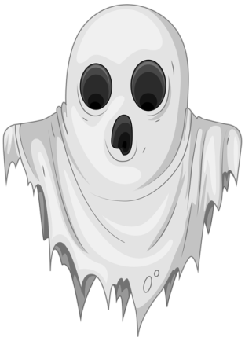
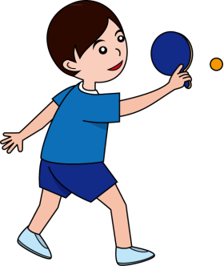
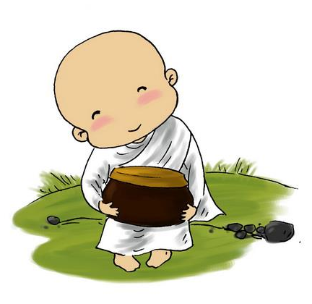
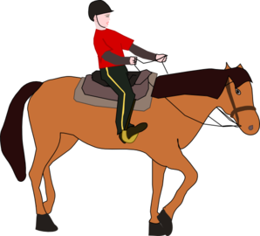
คำสระอี
สี ผี
ตี ชี
ทีวี ขี่ม้า

Slide 4
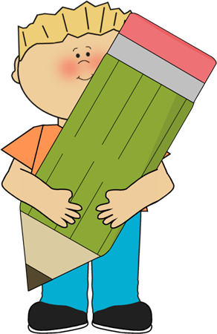
ฝึกอ่านคำสระอี
ตี ที มี
ดี ฝี บี
สี่ พี่ ขี่ ปี่
มาฝึกอ่านคำกันครับ อ่านได้กี่คำ .....
เพื่อน ๆ อย่าลืมบอกคุณครูนะครับ

Slide 5
อ่านประโยค
ฉันมีตา ฉันมีขา
ฉันดูผี ฉันมีทีวี
ฉันหาสีฟ้า ฉันขี่ม้า

Slide 6
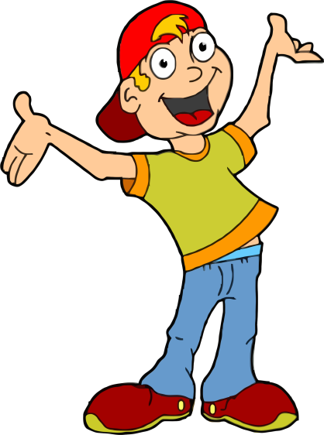
เกม...หรรษา
ชี้
อา
รี
เพื่อนๆ ช่วยกันหาคำสระอา!
มีกี่คำ คำอะไรบ้าง และเขียนลงในกระดาษ......
ใครเร็วที่สุดจะได้รางวัลนะครับ
พี่
ไล่
ป้า
อี
ที่
มี
สี่
เก้า
ห้า
เข่า

Slide 7
ถ้าเพื่อน ๆ เข้าใจ แล้ว
ไปลองทำแบบฝึกหัด
เพื่อทบทวนกันอีกครั้งดีกว่าจ้า !

